Slide 1



Psychosociale tools
Cdt-Psy Michel REMACLE
24 Juni 2015

Slide 2

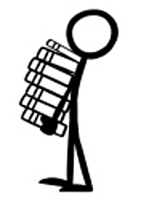
AGENDA
1.
2.
3.
4.
5.
6.
7.
8.
9.
10.
11.
12.
13.
Inleiding
SOBANE-Observatie
SDRPI
DIP-methode
VOW
IVOB
MBI
JCQ (Karasek)
COPSOQ
Vragenlijst AO
Synthese
Vragen
Contacten

Slide 3

1. INLEIDING
PsySoc RIA
  Geen standaard methodieken voor PsySoc RIA
  Tools moeten aangepast zijn aan de lokale context
ALTIJD keuze tool/methodiek i.f.v. context/probleemsituatie/subcultuur

Slide 4
2. SOBANE Observatietool
Wanneer?
⇨ Bij psychosociaal restprobleem na screening “Déparis”
Wat?
⇨ Checklist “Observatiegids Psychosociale Aspecten” van FOD WASO (April 2008)
⇨ Vergadering zelfde werkgroep Déparis + discussie
Wie?
⇨ Coördinator: VP+ en/of PA LDPBW

Slide 5
3. SDRPI
Wanneer?
⇨ Punctuele PsySoc RIA: a priori / a posteriori
⇨ Analysetool / Formele interventie collectief
Wat?
⇨ Vragenlijst 25 vragen + interviews
⇨ Systeem/Doelen/Rollen/Procedures/Interpers. relaties
Wie?
⇨ Uitvoering : VP/VP+ en/of PA LDPBW en/of PA PsySoc

Slide 6
4. DIP-methode
Wanneer?
⇨ Punctuele PsySoc RIA: a priori/a posteriori
⇨ Analysetool / Formele interventie collectief
Wat?
⇨ Doelgerichte Interventie Planificatie
⇨ Participatieve sessie rond centrale vraag
⇨ Methode : Identificeren knelpunten (post-its) / Clusteren/labelen/prioritiseren ⇨ knelpuntenboom / Voorstellen oplossingen
Wie?
⇨ DIP-begeleider : VP/VP+ en/of PA LDPBW en/of PA PsySoc

Slide 7
5. VOW
Wanneer?
⇨ Punctuele PsySoc RIA: a priori/a posteriori
⇨ Analysetool / Formele interventie collectief
Wat?
⇨ Vragenlijst Over Werkbaarheid
⇨ 6 modules : PsySoc factoren / Fysieke arbeidsomstandigheden / Veiligheid / Gezondheid / Werkcapaciteit en Blijfintentie
⇨ Vragenlijst, gebruiksaanwijzing, gids voor elektronische verwerking (Excel) en type rapport (template) op : www.ervaringsfonds.be
Wie?
⇨ VP/VP+ en/of PA LDPBW en/of PA PsySoc

Slide 8
6. IVOB
Wanneer?
⇨ Punctuele PsySoc RIA: a priori/a posteriori
Wat?
⇨ Instrument voor Vroegtijdige Opsporing van Burn-out
⇨ Screeningsinstrument in te vullen tijdens gesprek met werknemer
⇨ Beschikbaar op : www.respectophetwerk.be
Wie?
⇨ VP/VP+ en/of PA LDPBW en/of PA PsySoc

Slide 9
7. MBI
Wanneer?
⇨ Punctuele RIA PsySoc : a priori/a posteriori
Wat?
⇨ Maslach Burn-out Inventory
⇨ Vragenlijst 22 vragen
Wie?
⇨ VP/VP+ en/of PA LDPBW en/of PA PsySoc

Slide 10
8. JCQ (Karasek)
Wanneer?
⇨ Punctuele RIA PsySoc : a priori/a posteriori
⇨ Analysetool / Formele interventie collectief
Wat?
⇨ Job Content Questionnaire
⇨ Vragenlijst : 26 vragen
⇨ Regelmogelijkheden vs taakvereisten in combinatie met sociale steun
Wie?
⇨ VP/VP+ en/of PA LDPBW en/of PA PsySoc

Slide 11
9. COPSOQ
Wanneer?
⇨ Kort : 40-tal vragen : punctuele RIA PsySoc : a priori/a posteriori / formele interventie collectief / WPF
⇨ Medium : 80-tal vragen : Analysetool
⇨ Uitgebreid : 120-tal vragen : Expertisetool
Wat?
⇨ Copenhagen Psychosocial Questionnaire
⇨ Vragenlijst voor evaluatie PsySoc werkomstandigheden
Wie?
⇨ Kort : VP/VP+ en/of PA LDPBW en/of PA PsySoc
⇨ Medium : PA PsySoc
⇨ Uitgebreid : PA PsySoc en/of experten

Slide 12
10. AO-vragenlijst
Wanneer?
⇨ bij onderzoek Arbeidsongevallen
Wat?
⇨ Checklist met als doel aanwezigheid van psychosociale aspecten te verifiëren en te objectiveren
⇨ Indien mogelijk, te gebruiken tijdens gesprek met slachtoffer, zoniet met getuigen of andere personen met info over het ongeval
⇨ 7 rubrieken : competentie om de taak uit te voeren, werklast, werkonzekerheid, recente veranderingen in het werk, werkrelaties, veiligheidsklimaat, andere PsySoc aspecten verbonden met het ongeval
Wie?
⇨ PA LDPBW

Slide 13
11. SYNTHESE
Handbook
  Tools voor PsySoc RIA
  Tools voor WPF
  Tool voor AO
Workshop LDPBW’s (Maart 2015)
Bijscholing VP’s

Slide 14
12. VRAGEN
?

Slide 15
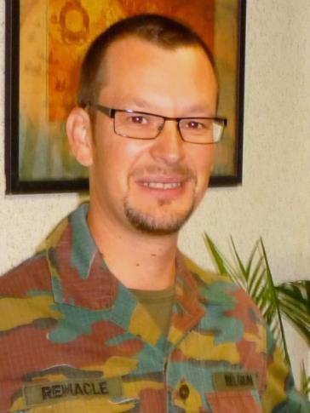
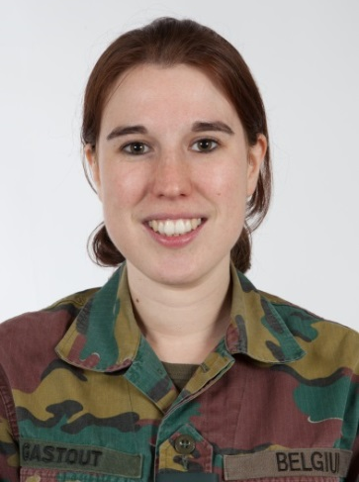
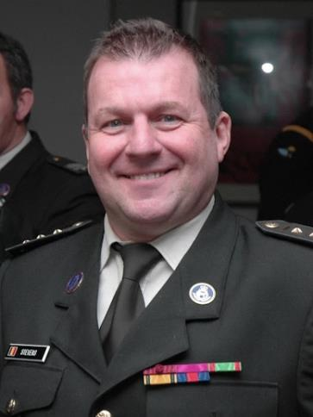

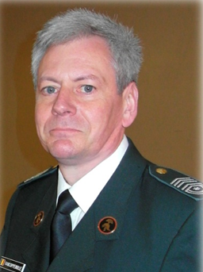
13. CONTACTEN
ACOSWB-SPPT-DPBW-PSYSOC@mil.be
Michel
REMACLE
Laurence GASTOUT
Danny
STEVENS
Marcel
VAN BRITSOM
Luc
VANCOPPENOLLE
9-2820-4368
9-2820-4373
9-2820-5386
9-2820-4042
9-2820-5378

